Slide 1
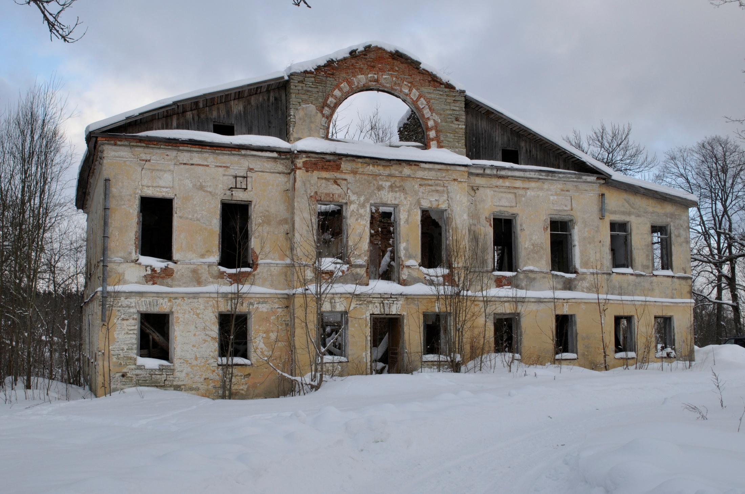
Усадебный дом, требующий заботливых рук и реставрации.

Slide 2
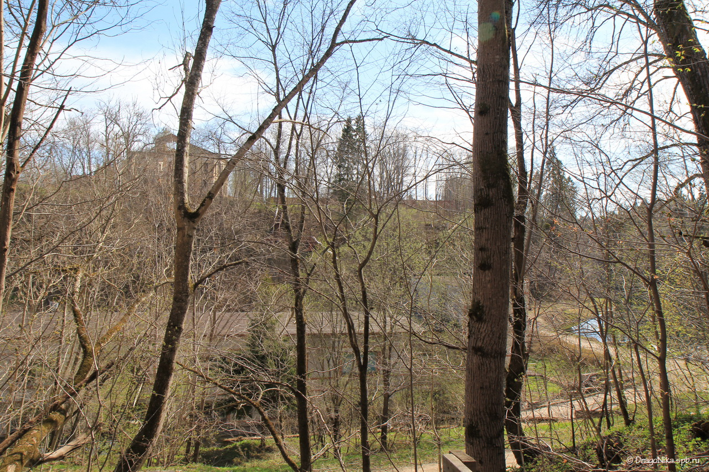
Вид на усадьбу.

Slide 3
